Slide 1
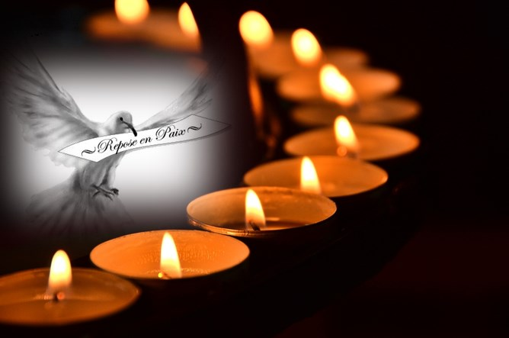


ET CES PERSONNES MORTES ONT -ELLES MOINS DE VALEURS ???
Que des Charlie hebdo

Slide 2
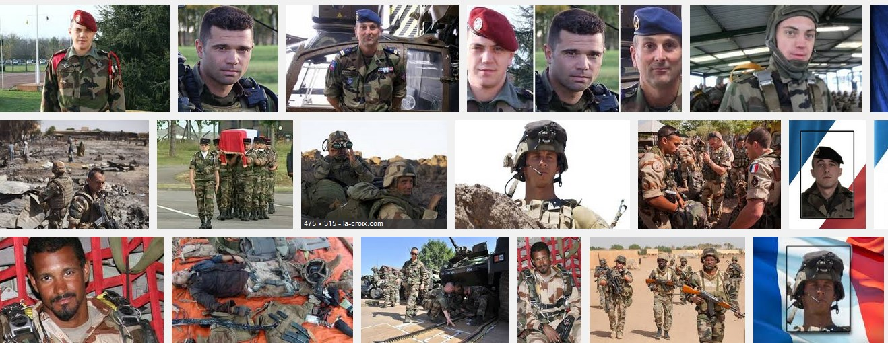
10 SOLDATS FRANÇAIS SONT MORTS AU MALI

Slide 3
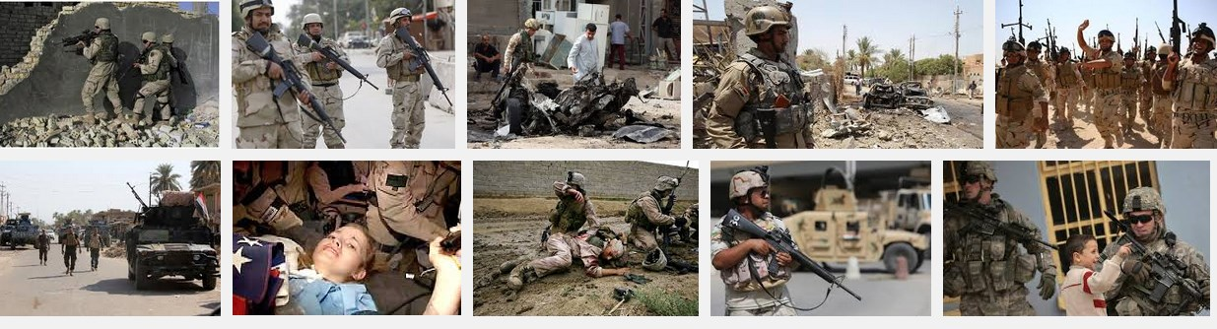
12 SOLDATS FRANÇAIS SONT MORTS EN IRAK

Slide 4
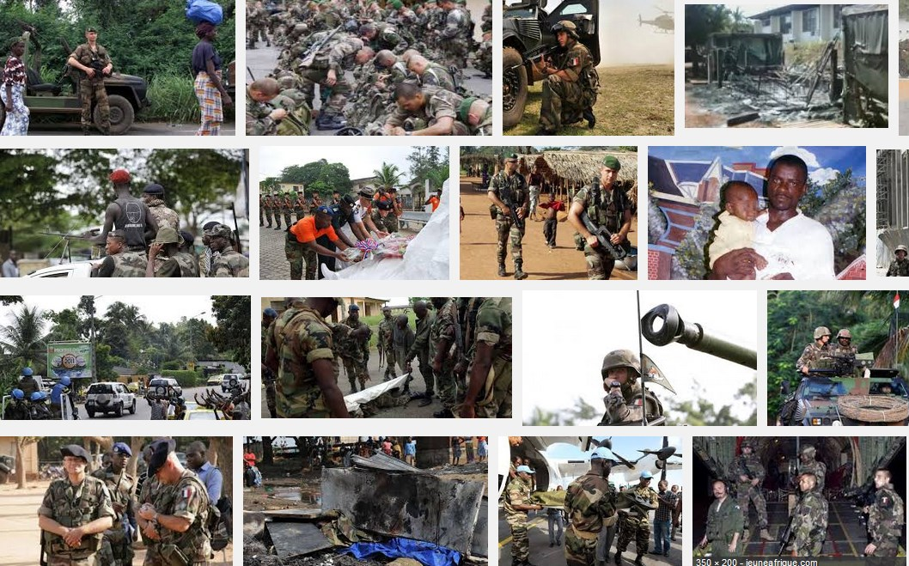
27 SOLDATS FRANÇAIS SONT MORTS EN CÔTE D'IVOIRE

Slide 5
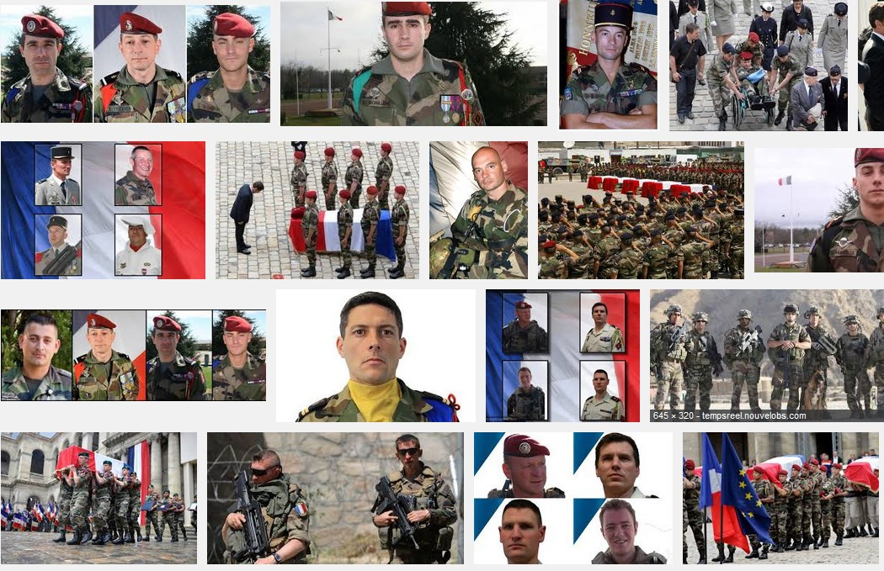
89 SOLDATS FRANÇAIS SONT MORTS EN AFGHANISTAN

Slide 6
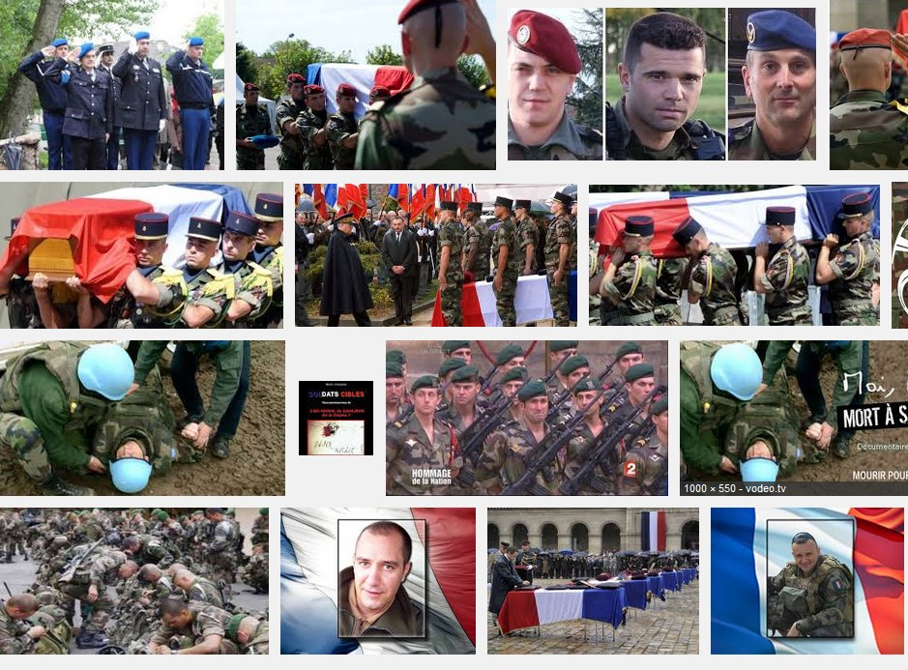
116 SOLDATS FRANÇAIS SONT MORTS EN YOUGOSLAVIE

Slide 7
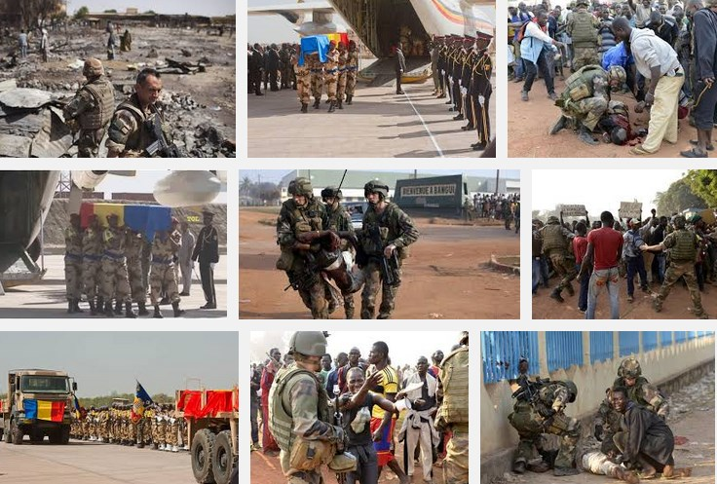
156 SOLDATS FRANÇAIS SONT MORTS AU TCHAD

Slide 8
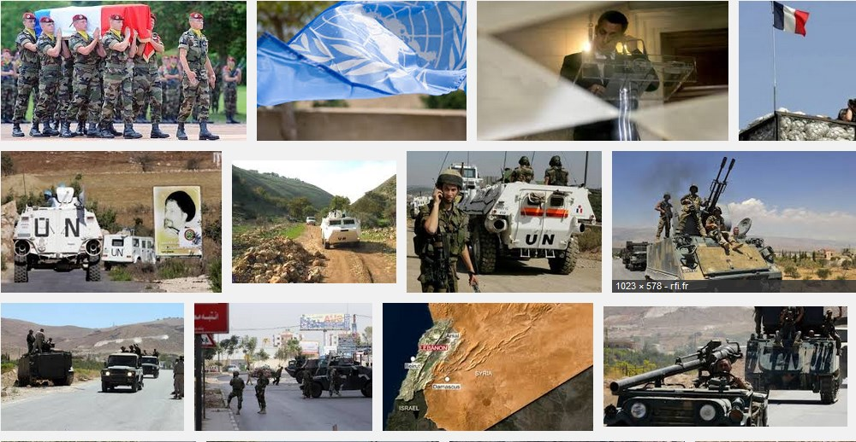
158 SOLDATS FRANÇAIS SONT MORTS AU LIBAN.

Slide 9

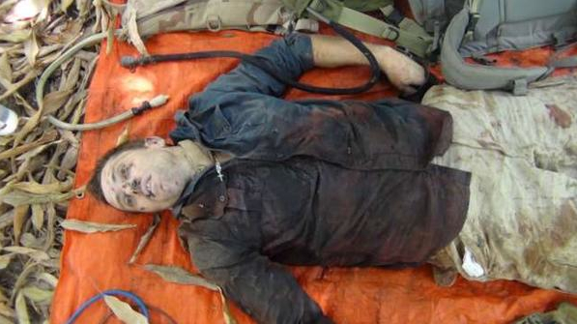
ET D'AUTRES MALHEUREUSEMENT DANS D'AUTRES OPÉRATIONS EXTÉRIEURES

Slide 10
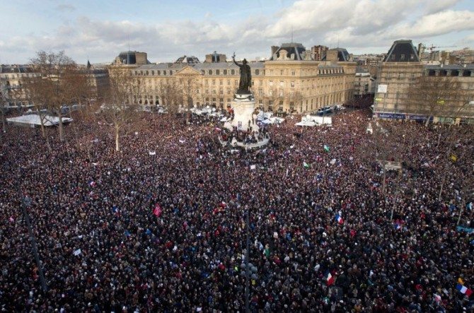
Il n'y aura jamais 3 000 000 de Français qui défilent pour eux dans les rues et certains de ceux qui défilaient hier demandent même la suppression du défilé militaire du 14 juillet.

Slide 11
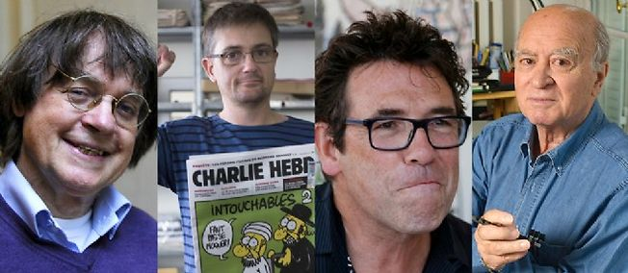
Et qu'on ne nous réponde pas qu'eux, c'est normal, c'est leur métier, ils ont signé pour. Les journalistes de Charlie Hebdo aussi auraient pu faire un autre métier, dans un autre journal et en caricaturant sur d'autres sujets. Ils ont choisi de le faire en connaissant les risques et en persistant malgré les menaces.

Slide 12
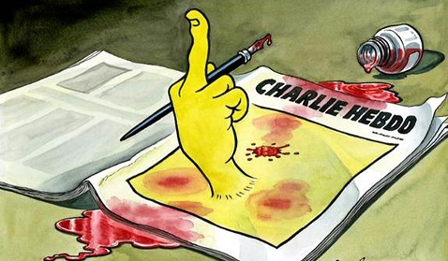
Les journalistes de Charlie Hebdo sont morts parce qu'ils défendaient des valeurs qu'ils pensaient justes. Les militaires français qui tombent dans l'anonymat le plus complet, voire dans le mépris de ceux qui sont inconsolables pour Charlie Hebdo, le font aussi et depuis longtemps.

Slide 13
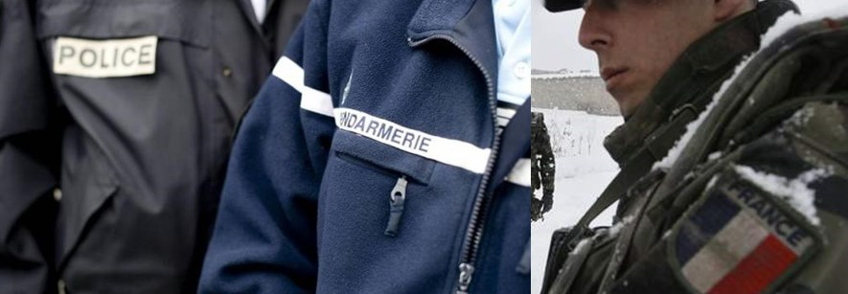
Nos Soldats sont avec les Policiers et les Gendarmes les vrais garants de
NOTRE LIBERTÉ D'EXPRESSION

Slide 14


